Slide 1
概述
信息学院
孙 俏

Slide 2

内容提要
网站与网页
页面元素

Slide 3

网站和网页
1. 网站(website)
互联网上用于展示特定内容的相关网页的集合。
2. 网页(web page)
网站中的一页，一个网站中的网页通过“超链接”的方式被组织在一起。
网页
网站

Slide 4
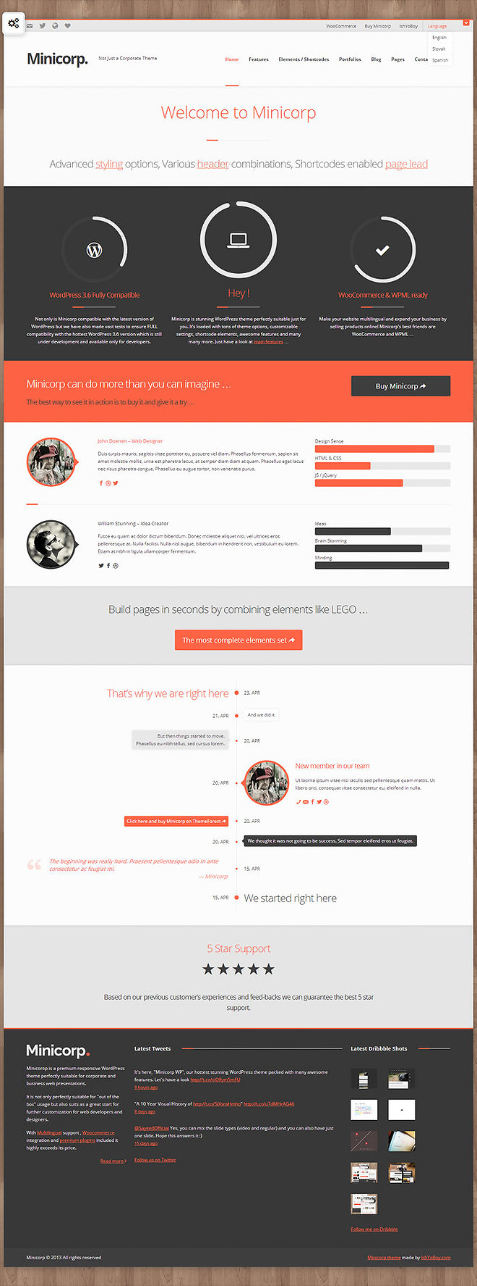
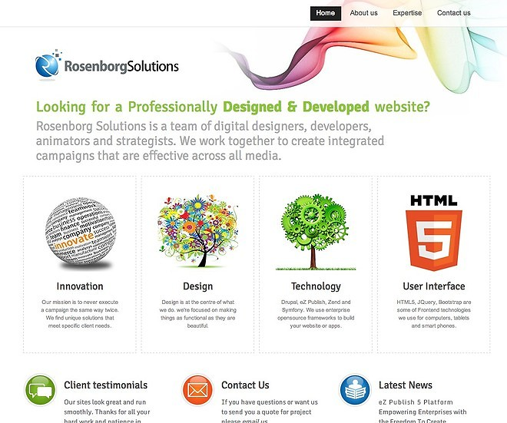
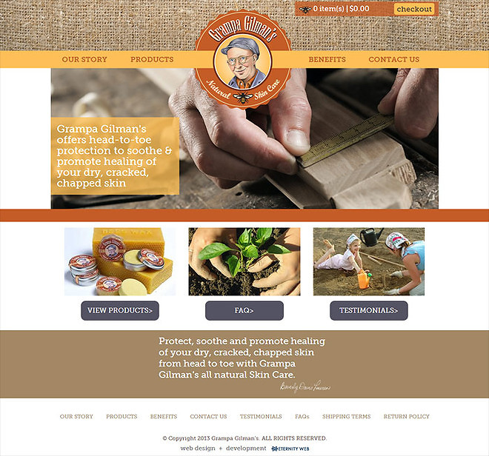
网站和网页
3. 主页（ homepage）
进入网站看到的第一个网页，主页的文件名通常是index.htm或者index.html。

Slide 5
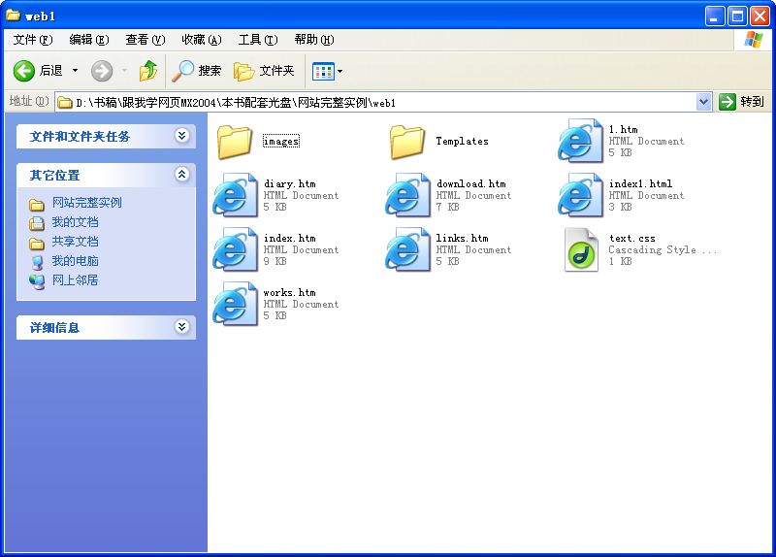
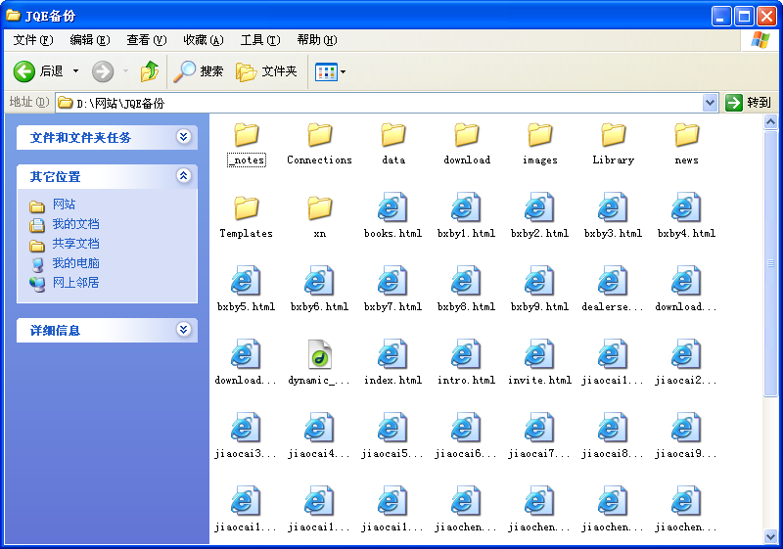
网站和网页
网站——文件夹
网页——文件
小型网站
大型网站

Slide 6
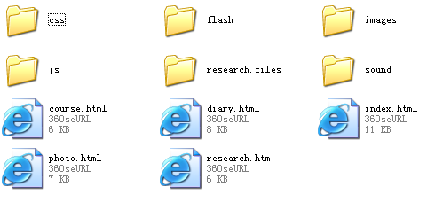
网站和网页

Slide 7
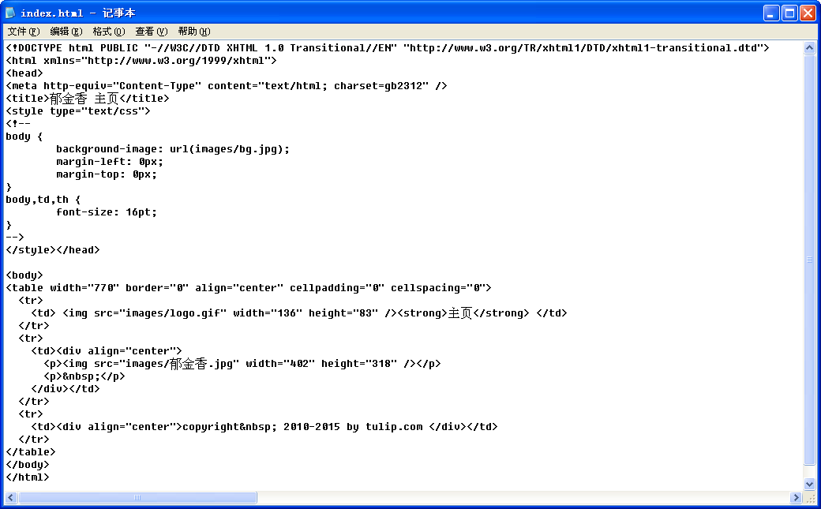
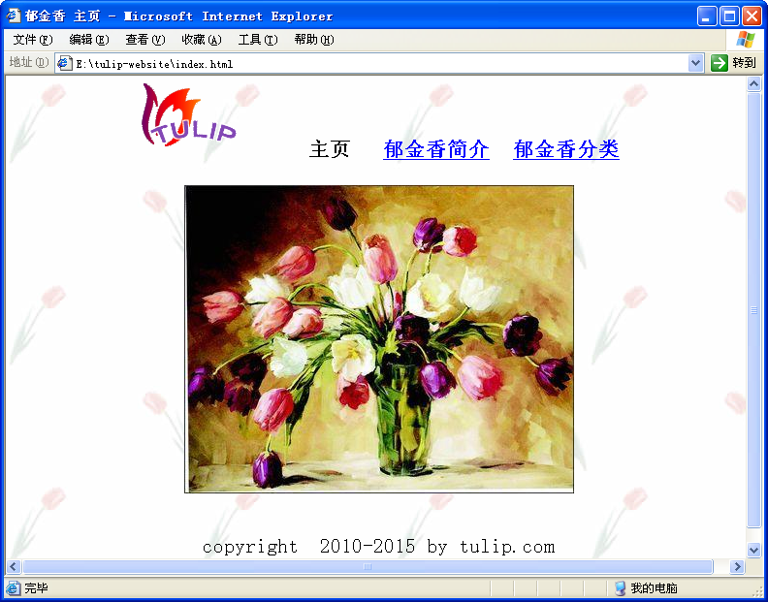

网站和网页——HTML
每个网页都可以通过右键快捷菜单中的“查看源文件”选项，查看其源代码。
HTML（HyperText MarkUp Language）即“超文本标记语言”，它是制作网页的标准语言。

Slide 8
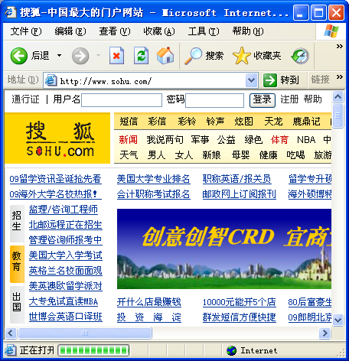
网页元素——概述
网页元素
导航栏
表单
Logo
站标
图片
banner
广告横幅
动画
文字
超链接

Slide 9

网页元素—— 站标
站标——LOGO，是网站的标志，其作用是使人看见它就能够联想到企业。因此，网站LOGO通常采用企业的LOGO。
LOGO通常采用带有企业特色和思想的图案，或是与企业相关的字符或符号及其变形，当然也有很多是图文组合。

Slide 10
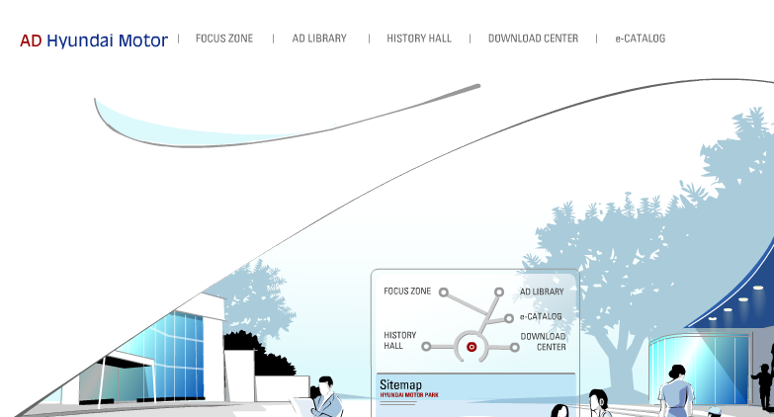
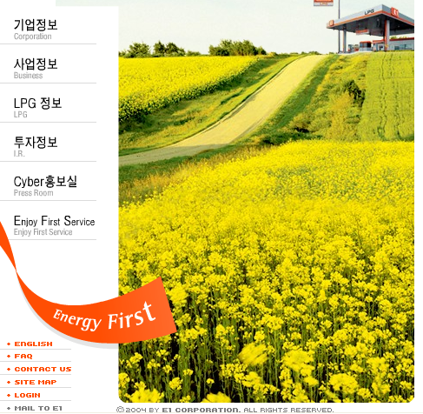
网页元素—— 导航栏
导航栏实际上是网站内多个页面的超链接组合。导航栏也是网站中所有重要内容的概括，可以让浏览者在最短时间内了解网站的主要内容。
页面上方
页面左侧

Slide 11
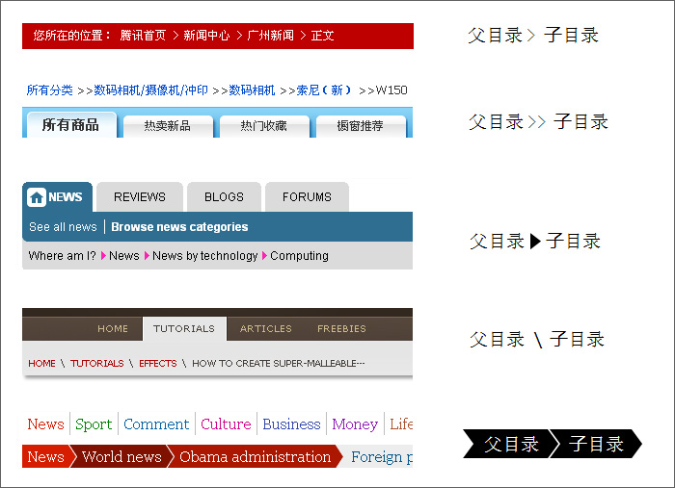
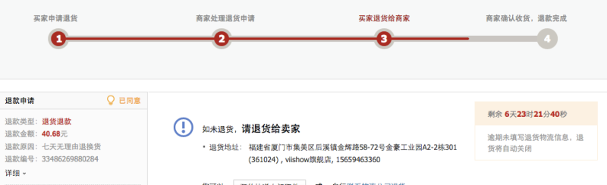
网页元素——面包屑
作为辅助和补充的导航方式 它能让用户知道在网站或应用中所处的位置并能方便地回到原先的地点。
Notes:
面包屑导航(BreadcrumbNavigation)这个概念来自童话故事"汉赛尔和格莱特"，当汉赛尔和格莱特穿过森林时，不小心迷路了，但是他们发现在沿途走过的地方都撒下了面包屑，让这些面包屑来帮助他们找到回家的路。所以，面包屑导航的作用是告诉访问者他们目前在网站中的位置以及如何返回。

Slide 12


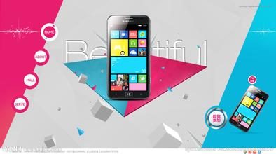


网页元素—— 广告条
广告条又称Banner，其功能是宣传网站或替其他企业做广告，以赚取广告费。

Slide 13
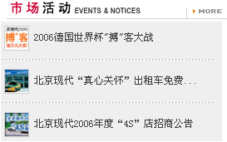
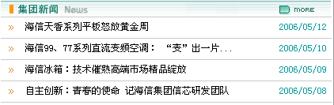
网页元素—— 标题栏
网页内部各版块的标题栏，是各版块内容的概括。
标题栏可以是文字加单元格背景，也可以是图片，一般的大型网站都采用前者，一些内容少的小网站采用后者。
标题栏
标题栏

Slide 14
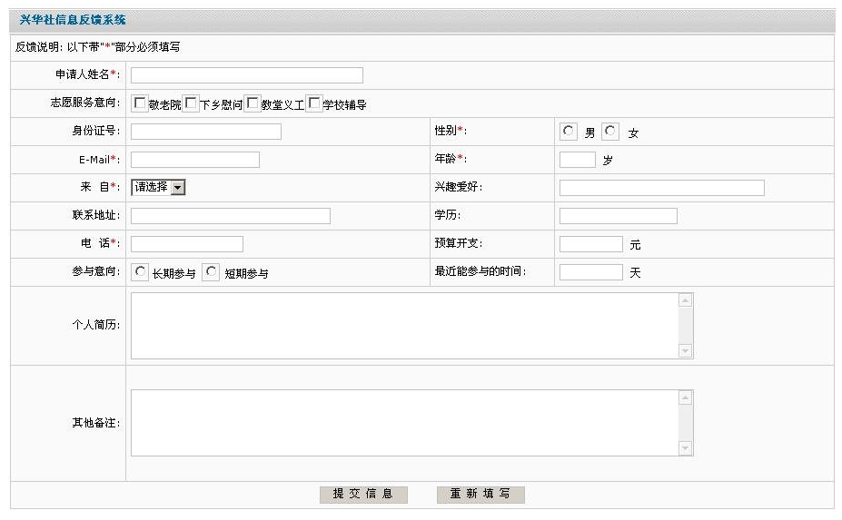
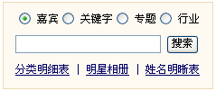
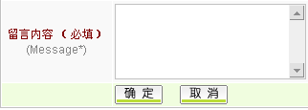
网页元素——表单
按钮
文本框
标签
单选
复选
下拉列表
按钮
按钮

Slide 15
小结
网站
网页
页面元素
  图片文字、logo、导航、标题栏、表单

